Slide 1

Régression paramétrique C4
Christophe Millet^{1,2}
¹ CEA, DAM, DIF; ²ENS Paris-Saclay
24/01/2023

Slide 2
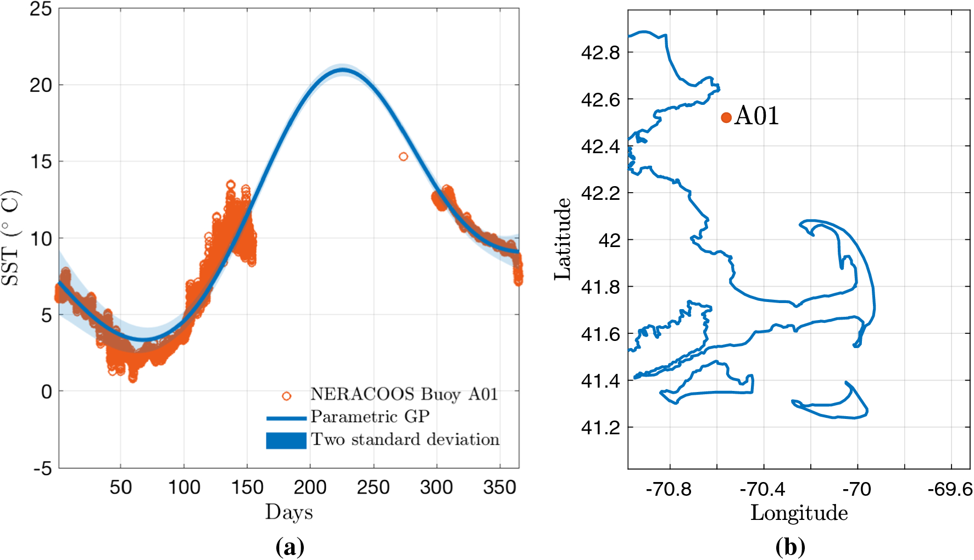
Régression paramétrique ● ○ ○ ○ ○ ○ ○ Objectifs
Régression paramétrique :
La forme analytique de la fonction de décision est connue. Lorsque cette dernière est une fonction linéaire des descripteurs, on parle de régression linéaire.
Modèle (GP)
RL
Mesure
https://github.com/hbabaee/SSTPGP
Objectifs :
Distinguer un modèle d’apprentissage paramétrique d’un modèle non paramétrique ;
Formuler un problème de régression linéaire ou logistique ;
Résoudre un problème de régression paramétrique.

Slide 3
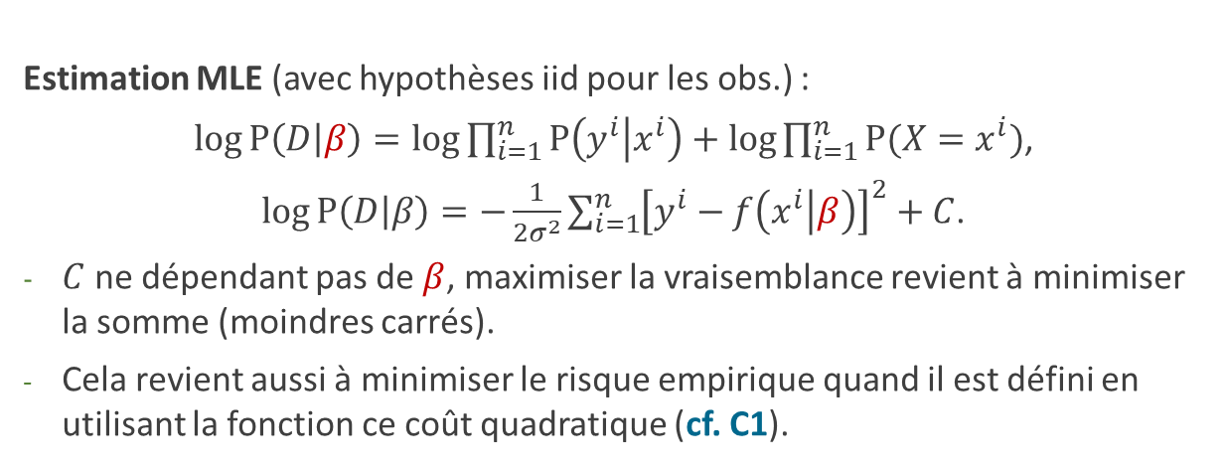
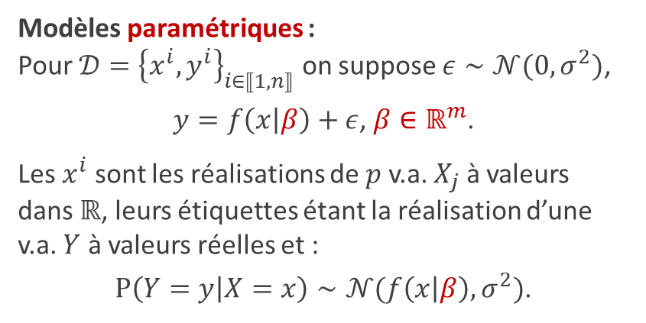





Régression paramétrique ○ ● ○ ○ ○ ○ ○ Apprentissage supervisé d’un modèle paramétrique
Modèles paramétriques :
Pour $𝒟={\left\{x^{i},y^{i}\right\}}_{i∈⟦1,n⟧}$ on suppose $ε∼𝒩(0,σ^{2})$,
$y=f\left(x | β\right)+ε$, $β∈ℝ^{m}$.
Les $x^{i}$ sont les réalisations de $p$ v.a. $X_{j}$ à valeurs dans $ℝ$, leurs étiquettes étant la réalisation d’une v.a. $Y$ à valeurs réelles et :
$P\left(Y=y | X=x\right)∼𝒩(f\left(x | β\right),σ^{2})$.
$$f(x)$$
$${f(x}^{⋆})$$
$$y^{⋆}$$
$$P(y|x^{⋆})$$
Estimation MLE (avec hypothèses iid pour les obs.) :
$\log{P\left(D | β\right)=\log{\prod_{i=1}^{n}{P\left(y^{i} | x^{i}\right)+\log{\prod_{i=1}^{n}{P(X=x^{i})}}}}}$,
$\log{P\left(D | β\right)=−{\frac{1}{2σ^{2}}\sum_{i=1}^{n}{{\left[y^{i}−f\left(x^{i} | β\right)\right]}^{2}}}+C}$.
$C$ ne dépendant pas de $β$, maximiser la vraisemblance revient à minimiser la somme (moindres carrés).
Cela revient aussi à minimiser le risque empirique quand il est défini en utilisant la fonction ce coût quadratique (cf. C1).
$$x^{⋆}$$

Slide 4
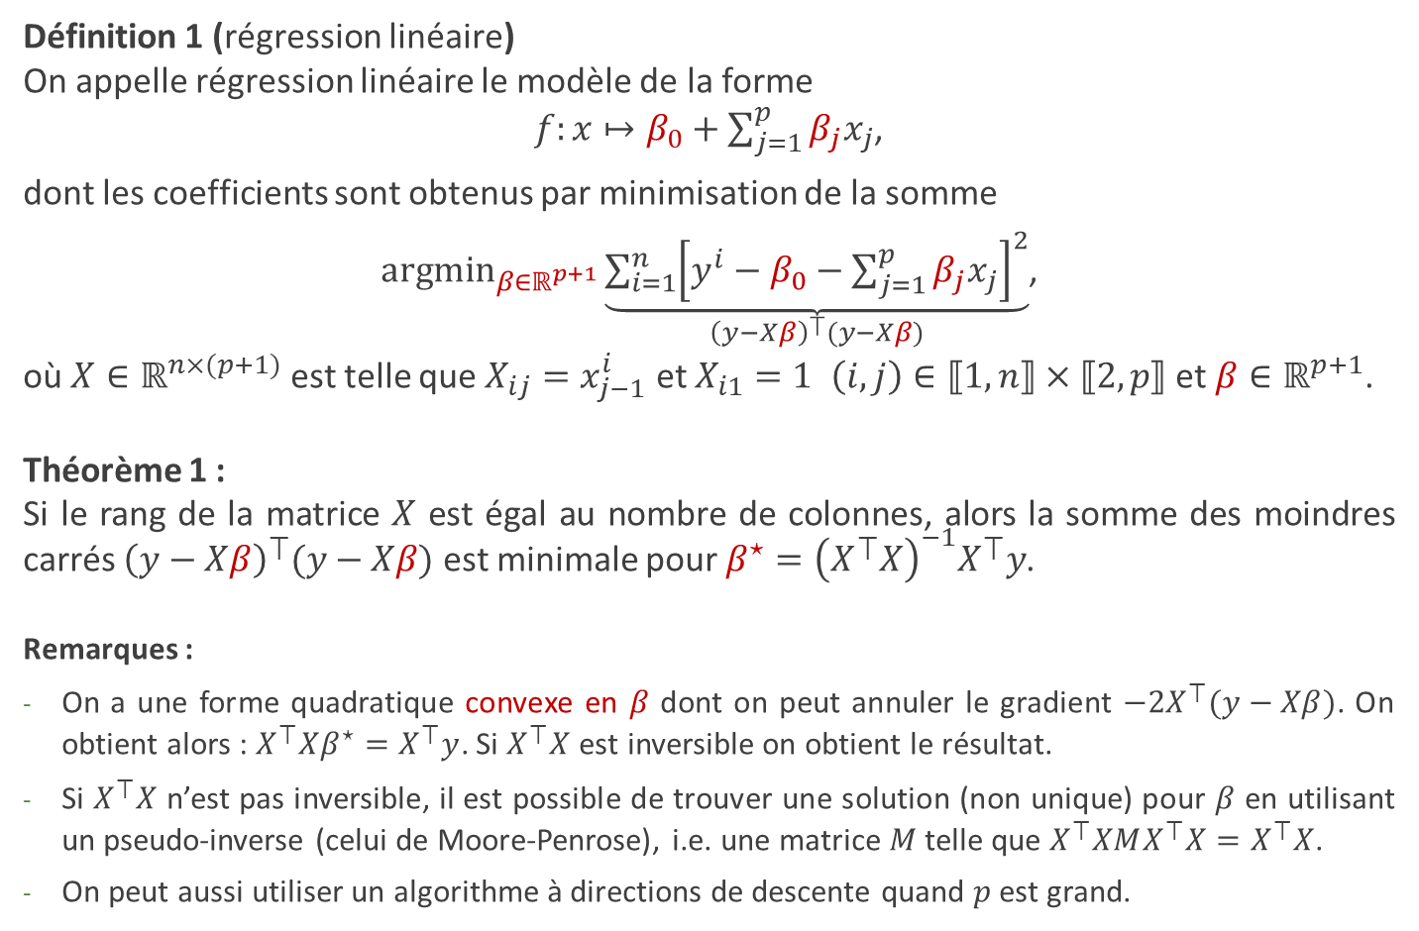
Régression paramétrique ○ ○ ● ○ ○ ○ ○ Régression linéaire (1/2)
Définition 1 (régression linéaire)
On appelle régression linéaire le modèle de la forme
$f:x↦β_{0}+\sum_{j=1}^{p}{β_{j}x_{j}}$,
dont les coefficients sont obtenus par minimisation de la somme
$\underset{β∈ℝ^{p+1}}{argmin}{\underset{{\left(y−Xβ\right)}^{⟙}(y−Xβ)}{\underbrace{\sum_{i=1}^{n}{{\left[y^{i}−β_{0}−\sum_{j=1}^{p}{β_{j}x_{j}}\right]}^{2}}}}}$,
où $X∈ℝ^{n×(p+1)}$ est telle que $X_{ij}=x_{j−1}^{i}$ et $X_{i1}=1$ $\left(i,j\right)∈⟦1,n⟧×⟦2,p⟧$ et $β∈ℝ^{p+1}$.
Théorème 1 :
Si le rang de la matrice $X$ est égal au nombre de colonnes, alors la somme des moindres carrés ${\left(y−Xβ\right)}^{⟙}(y−Xβ)$ est minimale pour $β^{⋆}={\left(X^{⟙}X\right)}^{−1}X^{⟙}y$.
Remarques :
On a une forme quadratique convexe en $β$ dont on peut annuler le gradient $−2X^{⟙}(y−Xβ)$. On obtient alors : $X^{⟙}Xβ^{⋆}=X^{⟙}y$. Si $X^{⟙}X$ est inversible on obtient le résultat.
Si $X^{⟙}X$ n’est pas inversible, il est possible de trouver une solution (non unique) pour $β$ en utilisant un pseudo-inverse (celui de Moore-Penrose), i.e. une matrice $M$ telle que $X^{⟙}XMX^{⟙}X=X^{⟙}X$.
On peut aussi utiliser un algorithme à directions de descente quand $p$ est grand.

Slide 5
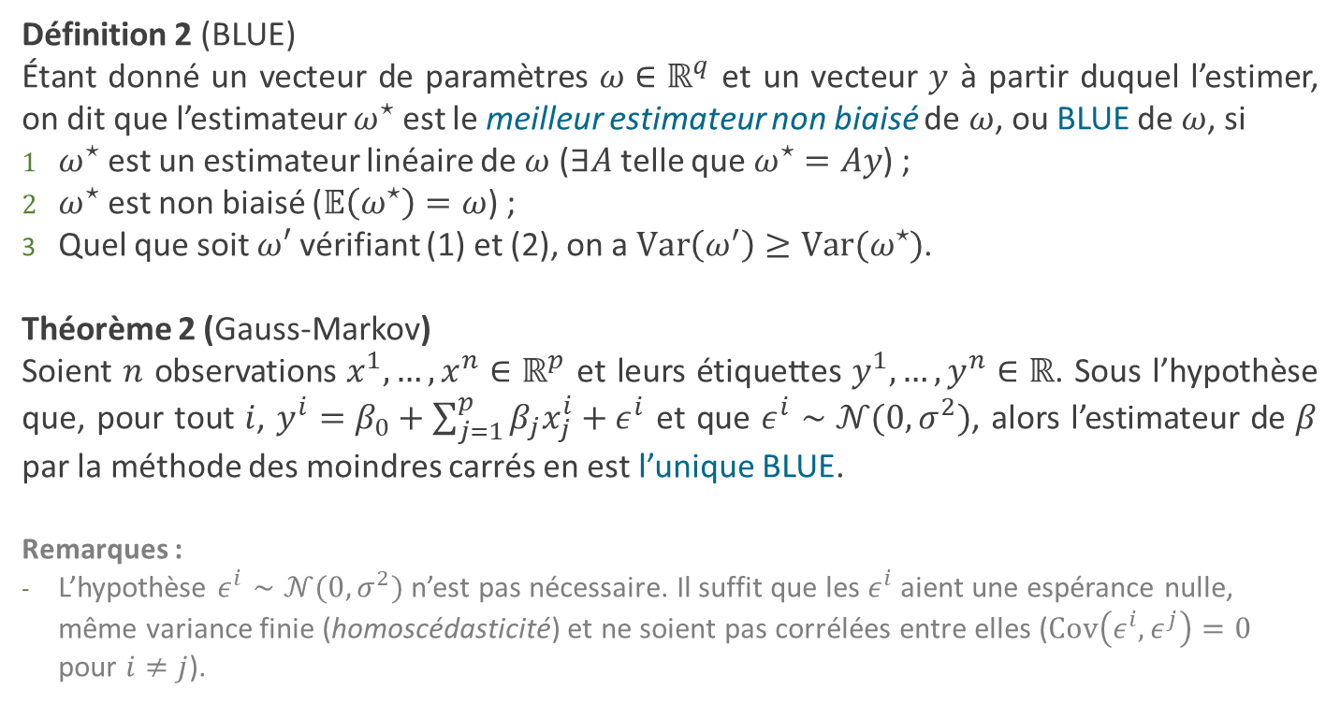
Régression paramétrique ○ ○ ○ ● ○ ○ ○ Régression linéaire (2/2)
Définition 2 (BLUE)
Étant donné un vecteur de paramètres $ω∈ℝ^{q}$ et un vecteur $y$ à partir duquel l’estimer, on dit que l’estimateur $ω^{⋆}$ est le meilleur estimateur non biaisé de $ω$, ou BLUE de $ω$, si
$ω^{⋆}$ est un estimateur linéaire de $ω$ ($∃A$ telle que $ω^{⋆}=Ay$) ;
$ω^{⋆}$ est non biaisé ($𝔼\left(ω^{⋆}\right)=ω$) ;
Quel que soit $ω′$ vérifiant (1) et (2), on a $Var\left(ω^{′}\right)≥Var(ω^{⋆})$.
Théorème 2 (Gauss-Markov)
Soient $n$ observations $x^{1},…,x^{n}∈ℝ^{p}$ et leurs étiquettes $y^{1},…,y^{n}∈ℝ$. Sous l’hypothèse que, pour tout $i$, $y^{i}=β_{0}+\sum_{j=1}^{p}{β_{j}x_{j}^{i}+ε^{i}}$ et que $ε^{i}∼𝒩(0,σ^{2})$, alors l’estimateur de $β$ par la méthode des moindres carrés en est l’unique BLUE.
Remarques :
L’hypothèse $ε^{i}∼𝒩(0,σ^{2})$ n’est pas nécessaire. Il suffit que les $ε^{i}$ aient une espérance nulle, même variance finie (homoscédasticité) et ne soient pas corrélées entre elles ($Cov\left(ε^{i},ε^{j}\right)=0$ pour $i≠j$).

Slide 6
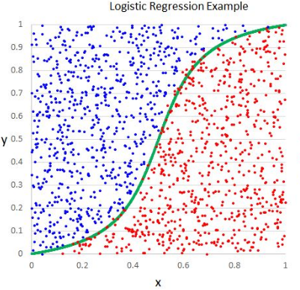
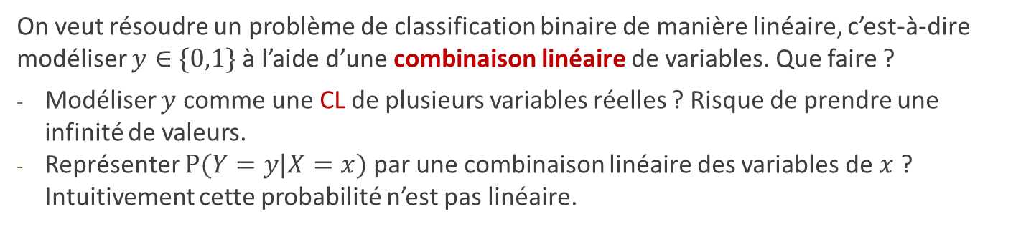


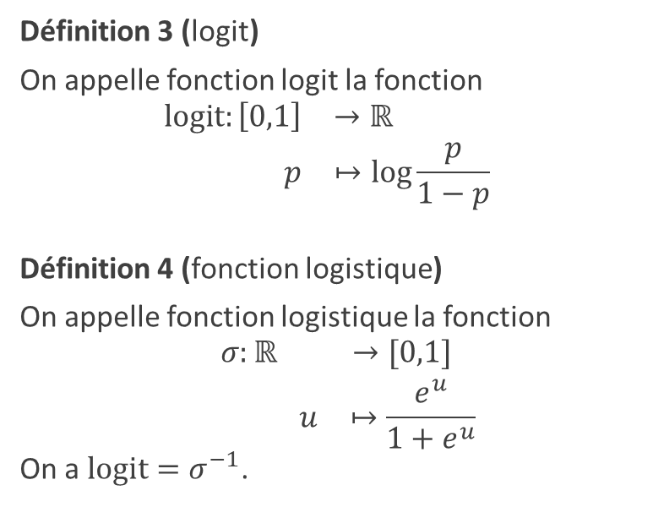
Régression paramétrique ○ ○ ○ ○ ● ○ ○ Régression logistique (1/2)
On veut résoudre un problème de classification binaire de manière linéaire, c’est-à-dire modéliser $y∈\{0,1\}$ à l’aide d’une combinaison linéaire de variables. Que faire ?
Modéliser $y$ comme une CL de plusieurs variables réelles ? Risque de prendre une infinité de valeurs.
Représenter $P(Y=y|X=x)$ par une combinaison linéaire des variables de $x$ ? Intuitivement cette probabilité n’est pas linéaire.
Définition 3 (logit)
On appelle fonction logit la fonction
$$\begin{matrix}logit:\left[0,1\right] & →ℝ \\ p & ↦\log{\frac{p}{1−p}}\end{matrix}$$
Définition 4 (fonction logistique)
On appelle fonction logistique la fonction
$$\begin{matrix}σ:ℝ & →[0,1] \\ u & ↦\frac{e^{u}}{1+e^{u}}\end{matrix}$$
On a $logit=σ^{−1}$.
$$σ$$
$$u$$

Slide 7
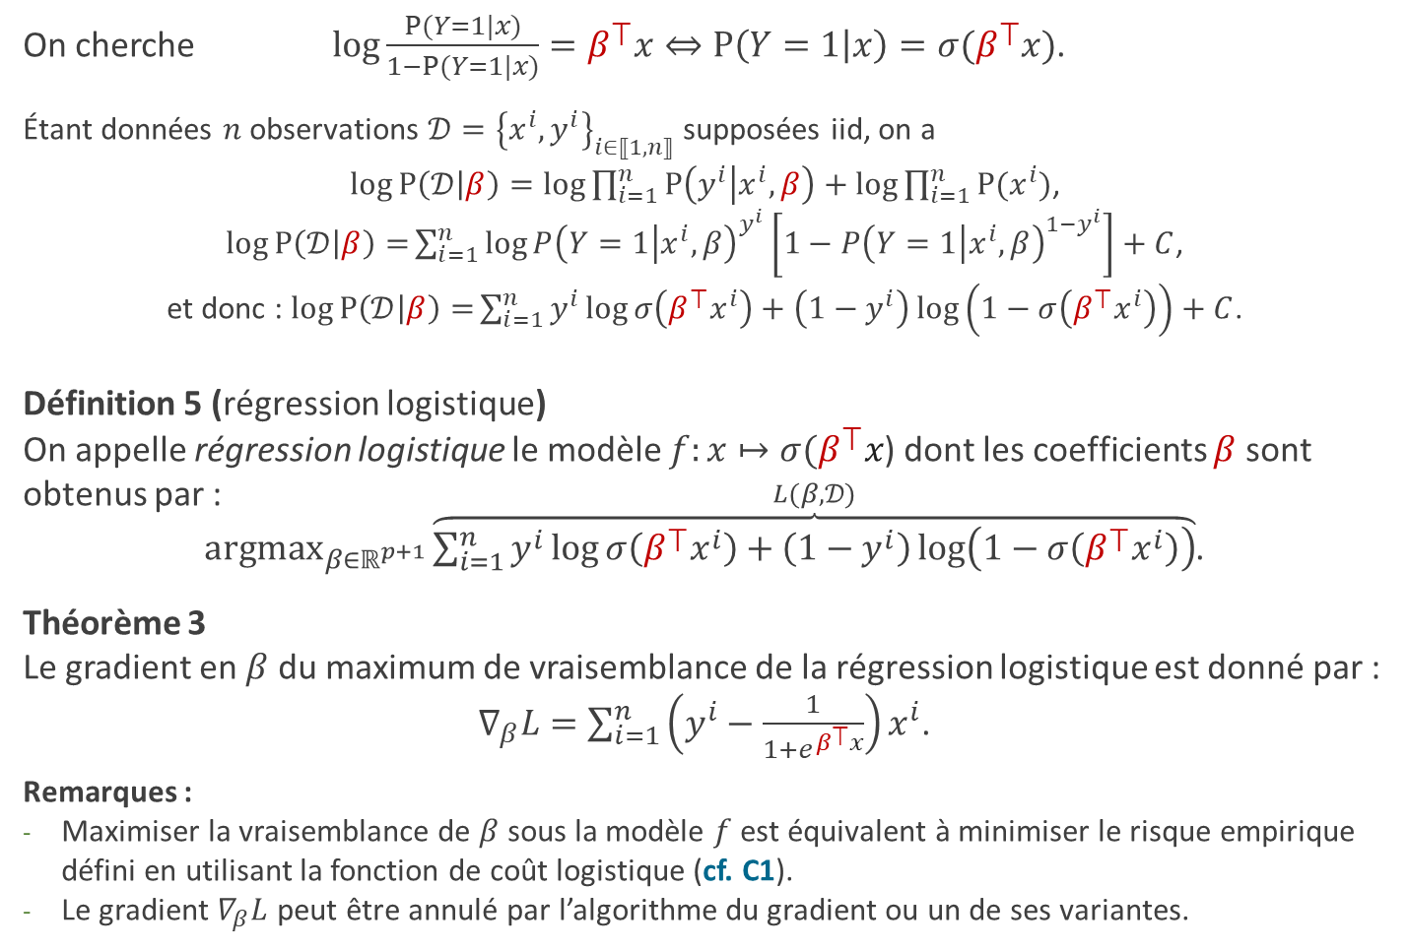
Régression paramétrique ○ ○ ○ ○ ○ ● ○ Régression logistique (2/2)
On cherche $\log{\frac{P(Y=1|x)}{1−P(Y=1|x)}=β^{⟙}x}⇔P\left(Y=1 | x\right)=σ(β^{⟙}x)$.
Étant données $n$ observations $𝒟={\left\{x^{i},y^{i}\right\}}_{i∈⟦1,n⟧}$ supposées iid, on a
$\log{P\left(𝒟 | β\right)=\log{\prod_{i=1}^{n}{P\left(y^{i} | x^{i},β\right)+\log{\prod_{i=1}^{n}{P(x^{i})}}}}}$,
$\log{P\left(𝒟 | β\right)=}\sum_{i=1}^{n}{\log{P{\left(Y=1 | x^{i},β\right)}^{y^{i}}\left[1−P{\left(Y=1 | x^{i},β\right)}^{1−y^{i}}\right]}+C}$,
et donc : $\log{P\left(𝒟 | β\right)=}\sum_{i=1}^{n}{y^{i}\log{σ\left(β^{⟙}x^{i}\right)+\left(1−y^{i}\right)\log\left(1−σ\left(β^{⟙}x^{i}\right)\right)+C}}$.
Définition 5 (régression logistique)
On appelle régression logistique le modèle $f:x↦σ(β^{⟙}x$) dont les coefficients $β$ sont obtenus par :
$\underset{β∈ℝ^{p+1}}{argmax}{\overset{L(β,𝒟)}{\overbrace{\sum_{i=1}^{n}{y^{i}\log{σ\left(β^{⟙}x^{i}\right)+\left(1−y^{i}\right)\log\left(1−σ\left(β^{⟙}x^{i}\right)\right)}}}}}$.
Théorème 3
Le gradient en $β$ du maximum de vraisemblance de la régression logistique est donné par :
$∇_{β}L=\sum_{i=1}^{n}{\left(y^{i}−\frac{1}{1+e^{β^{⟙}x}}\right)}x^{i}$.
Remarques :
Maximiser la vraisemblance de $β$ sous la modèle $f$ est équivalent à minimiser le risque empirique défini en utilisant la fonction de coût logistique (cf. C1).
Le gradient $∇_{β}L$ peut être annulé par l’algorithme du gradient ou un de ses variantes.

Slide 8
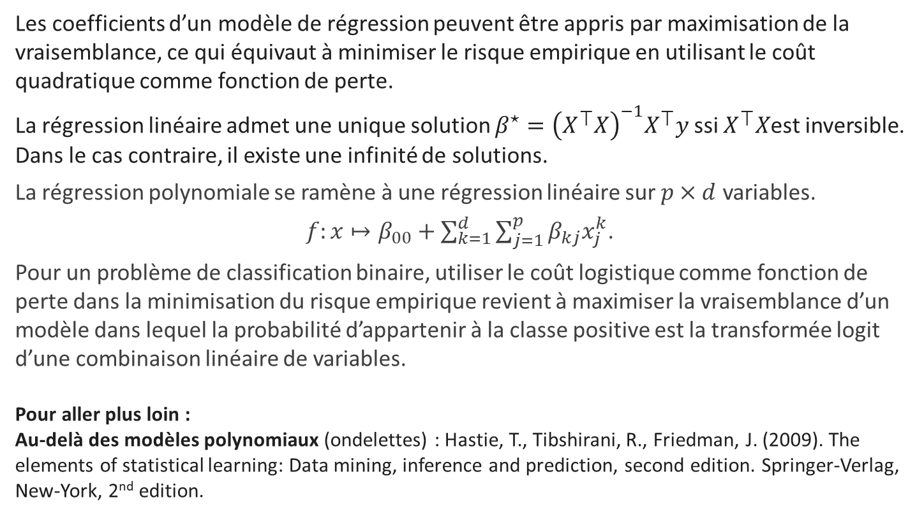
Régression paramétrique ○ ○ ○ ○ ○ ○ ● Points clés
Les coefficients d’un modèle de régression peuvent être appris par maximisation de la vraisemblance, ce qui équivaut à minimiser le risque empirique en utilisant le coût quadratique comme fonction de perte.
La régression linéaire admet une unique solution $β^{⋆}={\left(X^{⟙}X\right)}^{−1}X^{⟙}y$ ssi $X^{⟙}X$est inversible. Dans le cas contraire, il existe une infinité de solutions.
La régression polynomiale se ramène à une régression linéaire sur $p×d$ variables.
$f:x↦β_{00}+\sum_{k=1}^{d}{\sum_{j=1}^{p}{β_{kj}x_{j}^{k}}}$.
Pour un problème de classification binaire, utiliser le coût logistique comme fonction de perte dans la minimisation du risque empirique revient à maximiser la vraisemblance d’un modèle dans lequel la probabilité d’appartenir à la classe positive est la transformée logit d’une combinaison linéaire de variables.
Pour aller plus loin :
Au-delà des modèles polynomiaux (ondelettes) : Hastie, T., Tibshirani, R., Friedman, J. (2009). The elements of statistical learning: Data mining, inference and prediction, second edition. Springer-Verlag, New-York, 2nd edition.

Slide 9
Merci de votre attention

